Slide 1

PRESENTATON DE L’ENTREPRISE
IT VISION PLUS

Slide 2

PLAN
Introduction
Qui sommes nous?
Nos rubriques
Pourquoi nous ?
Nos références
Nos réalisations
Nos contacts

Slide 3
INTRODUCTION
IT VISION PLUS est un start up créé en 2019 et est spécialisé dans la vente et l’installation de système :
  Vidéosurveillance
  Contrôle d’accès
  Iot , industrie 4.0
  Domotique
  Système anti-intrusion
  Digital twins
  R&D

Slide 4
QUI SOMMES NOUS ?
ORIGINE
Depuis plus de 3 ans, IT VISION PLUS fournit et installe des systèmes de vidéosurveillance et d’anti-intrusion partout au Sénégal à des prix défiant toutes concurrences. Soucieux d’innovation, IT VISION + s’active dans la conception de solution de solutions d’Iot et de domotiques pour répondre aux besoins du quotidien grâce à la technologie. Que vous soyez particulier ou professionnel, vos besoins en termes de sécurité peuvent être satisfaits puisque nous disposons d’une multitude d’appareils performants et haut de gamme.

Slide 5
QUI SOMMES NOUS ?
NOS VALEURS
L’innovation avec des solutions créatives et évolutives
Un travail de qualité garanti
Meilleurs rapport qualité / prix
Le respect des délais
NOS OBJECTIFS
Fournir des solutions de sécurité efficaces : L'objectif principal est souvent d'offrir des systèmes de vidéosurveillance et de domotique qui garantissent la sécurité des biens et des personnes.
Optimiser l'efficacité opérationnelle : nos solutions de domotique aident les clients à automatiser certaines tâches domestiques ou professionnelles, ce qui permet d'économiser du temps et des ressources.
Optimiser les processus et les opérations : Nos solutions IoT aident les entreprises à améliorer l'efficacité de leurs processus et de leurs opérations, ce qui se traduire par des économies de coûts et une meilleure productivité

Slide 6
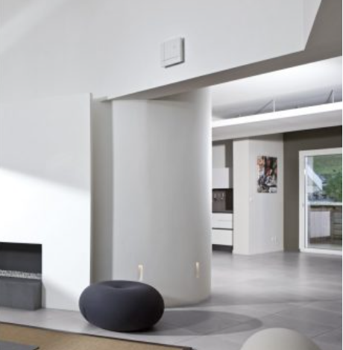
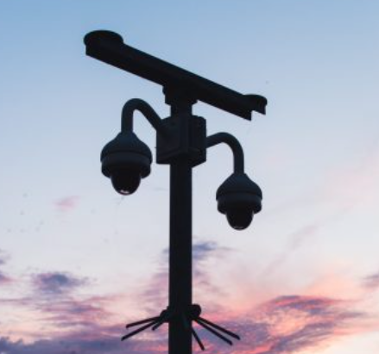
NOS DOMAINES D’INTERVENTION
Que vous soyez un professionnel ou un particulier
Nous réalisons l’installation de systèmes de sécurité pour les professionnels, tel que les commerces, les PME/PMI, les industries..
Nous réalisons l’installation de systèmes d’alarmes, anti-effraction, vidéo surveillance ou encore détecteur incendie pour assurer une protection à domicile

Slide 7

RUBRIQUES
ALARMES

Slide 8



RECEPTION D’ALERTE
Marques utilisées
Par autosurveillance: être alerté directement sur son telephone carte SIM
Par télésurveillance
INSTALLATION
Sans tirage de cable: Solution radio
Avec cablage ou reprise cablage existant

Slide 9
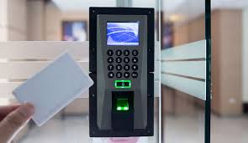
RUBRIQUES
CONTRÔLE D’ACCES

Slide 10


LECTEUR DE BADGE
Autorisation d’access selon un calendrier ou de splages horaires
Supprimer et remplacer à distance des badges volés, perdus ou non restitués
Marques utilisées
POIGNEE SECURISE AUTONOME (SERRURE)
Sans tirage de cable
Pour les sites sans alimentation electriquela poignée autonome permet de protéger un accès
Elle est alimentée par des piles
Elle est garantie un an
Des modèles de poignée avec bagde sont disponibles

Slide 11
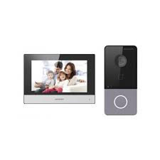
RUBRIQUES
INTERPHONIE

Slide 12

PLATINE DE RUE ENCASTREE OU EN SAILLIE
Engager une conversation puis commander à distance l’ouverture de votre porte ou portail
2 options: interphonie audio ou interphonie video (combine ou mains libres, avec ou sans zoom…)
Marques utilisées
INTERPHONE GSM
Appel sur mobile ou fixe du resident
Gestion des mises à jour à distance selon une plateforme web

Slide 13
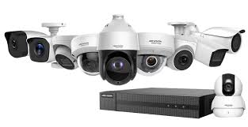
RUBRIQUES
VIDEOSURVEILLANCE

Slide 14

LE +
IT VISION propose des systèmes de vidéosurveillance des grandes marques avec les dernières innovations. Elles vous permettront d’éviter les vols internes et externes et détecteront également tout comportement suspect.
Marques utilisées
LES OPTIONS
Consultez à distance les images de vos cameras
Recevez des alertes sur votre mobile grâce aux notifications push
Sauvegarder la video pourtrasmettres à une tierce personne
Surveillance optimale des espaces

Slide 15

RUBRIQUES
DOMOTIQUES

Slide 16
UNE SEULE TELECOMMANDE OU SMARTPHONE POUR TOUT COMMANDER
la domotique vous donne des possibilités quasiment infinies comme l'ajout d'une simulation de présence qui agira sur vos lampes et vos stores électriques quand vous êtes au travail ou en vacances, le contrôle de votre consommation électrique ou d'eau grâce à des capteurs prévus pour cela, la commande de votre porte de garage ou d'entrée à distance, une alarme incendie ou inondation qui vous préviens même à distance et bien d'autres fonctions.

Slide 17
LA DOMOTIQUE DE IT VISION
La domotique c'est le pouvoir de piloter sa maison à l'intérieur comme à distance. L'entreprise IT VISION installe des micro-modules dans les interupteurs qui vous permettent de contrôler vos lumières, vos entrées, votre chauffage ou climatisation à l'aide de votre smartphone ou d'une télécommande. Notre équipe est parfaitement formée pour vous garantir une installation fiable et adaptée à votre usage et à votre confort.

Slide 18
NOS OFFRES DOMO COMPRENNENT
Choix et conseils des appareils
Devis et conseils pour vos installations sur place
Livraison
Installation
Branchements
Explications
Dépannage
Garanties pendant une durée définie

Slide 19
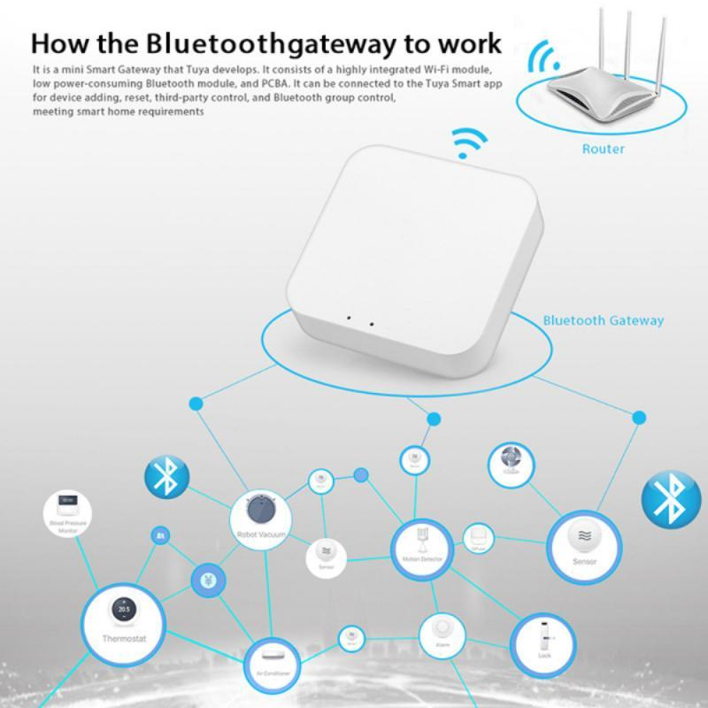
PRESENTATON DISPOSITIF DE DETECTEUR DE FUITE
QUELQUES EQUIPEMENTS DOMOTIQUES
PASSERELLE WIFI ZIGBEE
La passerelle Wifi Zigbee permet de créer un réseau maillé entre les devices et d’y accéder via internet.

Slide 20
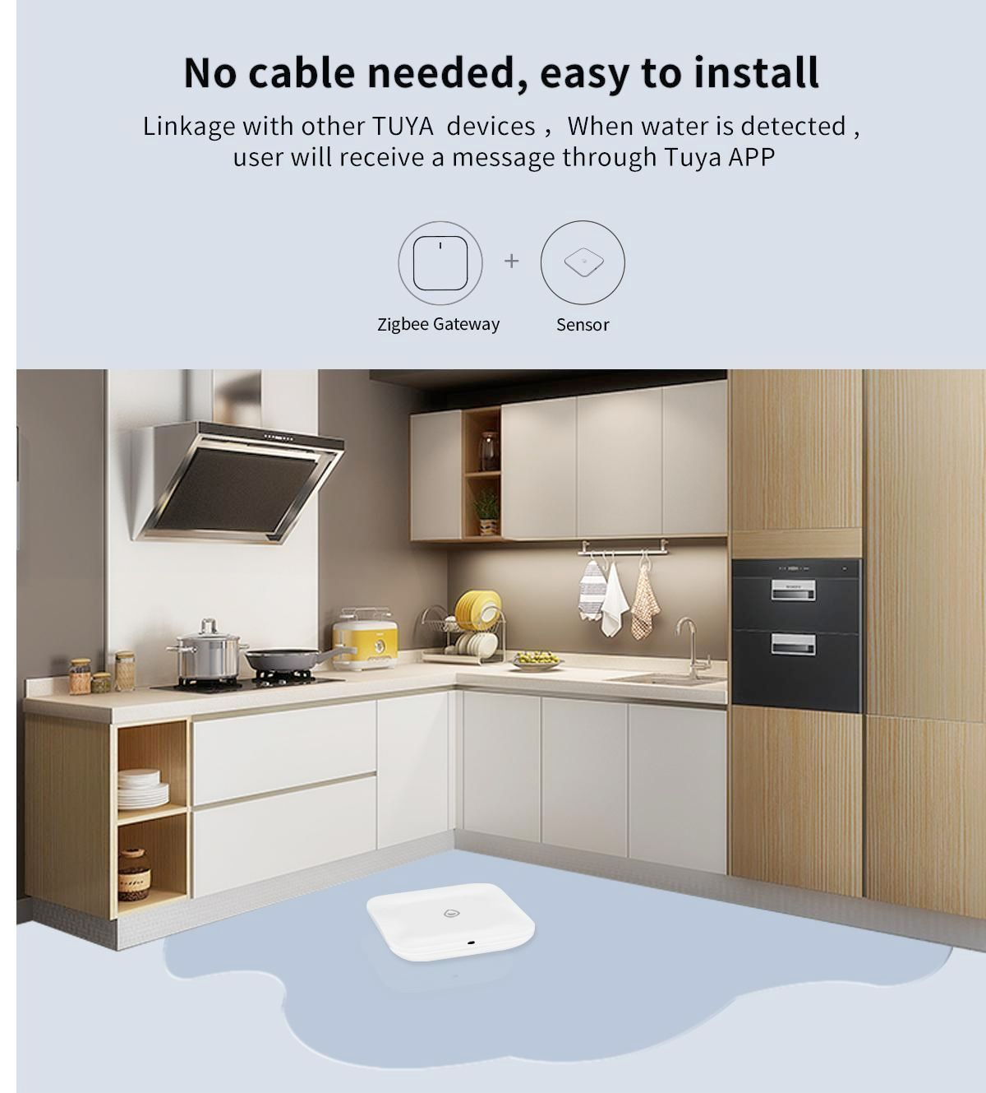
DETECTEUR DE FUITE ZIGBEE
Le détecteur de fuite Zigbee est un petit module conçu pour détecter les fuites d'eau, les inondations et l'humidité. Il aide à prévenir les dommages potentiels et protège votre maison. La faible consommation de Zigbee permet à sa batterie de durée 1an.
Ce module est muni de capteur sur toute sa surface capable de détecter des traces d’eau (0,3 - 0,%5mm)

Slide 21
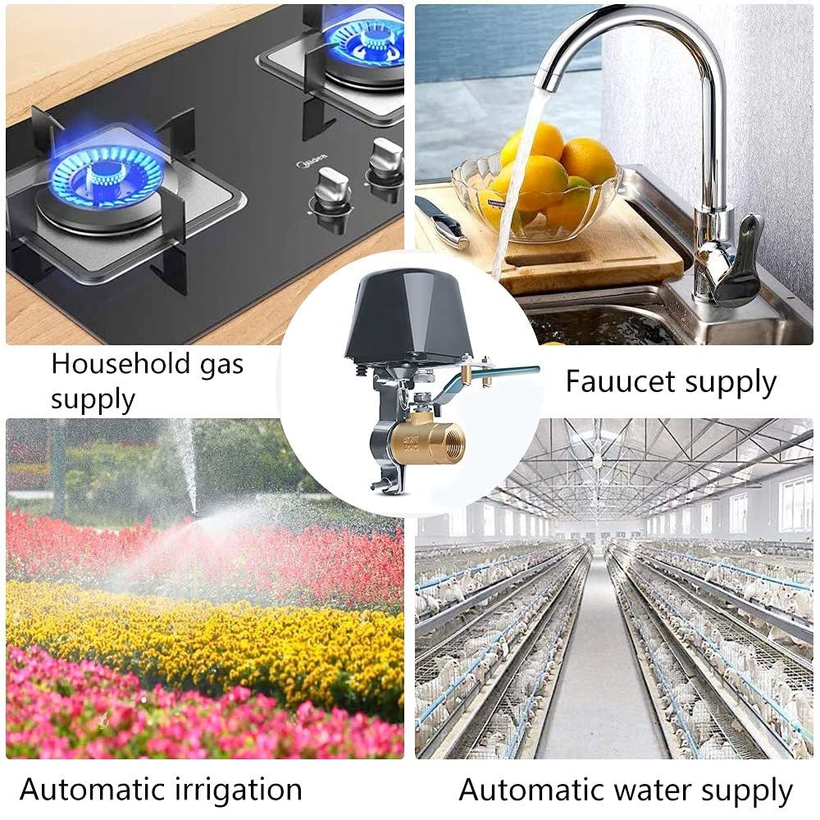
MOTORISATION DE VANNE ZIGBEE
Cette motorisation de vanne sans fil ZigBee-MV14 vient se positionner simplement sur vos vannes 1/4 de tour qu'elles soient dédiées à l'eau, au gaz ou à un dispositif d'arrosage.En combinaison avec un détecteur d'inondation, vous protégerez votre domicile d'un éventuel dégât des eaux en automatisant l’arrêt de l’arrivée d’eau.

Slide 22

RUBRIQUES
Iot

Slide 23
IOT

Slide 24
AUDIT ET DEVIS GRATUIT
Obtenez gratuitement un audit mené par des spécialistes en système de sécurité ainsi qu’un devis personnalisé
POURQUOI NOUS ?
UNE ETUDE APPROFONDIE
Des experts étudieront vos besoins afin de trouver la solution de sécurité la plus adaptée.
UN ACCOMPAGNEMENT
Les solutions que nous vous proposons sont élaborées avec vous tout au long de nos interventions.
UNE ÉQUIPE COMPÉTENTE
Nos principaux objectifs sont la satisfaction et la sécurité de nos clients.

Slide 25




Ils nous ont fait confiance

Slide 26
NOS REALISATIONS

Slide 27








NOS CONTACT
+221 77 413 34 40 / +221 77 740 82 28
Contact@itvisionplus.sn
11 Cité Lonase, Nord Foire Dakar
www.itvisionplus.sn
Itvision plus

